Slide 1

ВОТ так мы живем!
МКУОУ СОШ №7 с.Кутана
3 класс

Slide 2

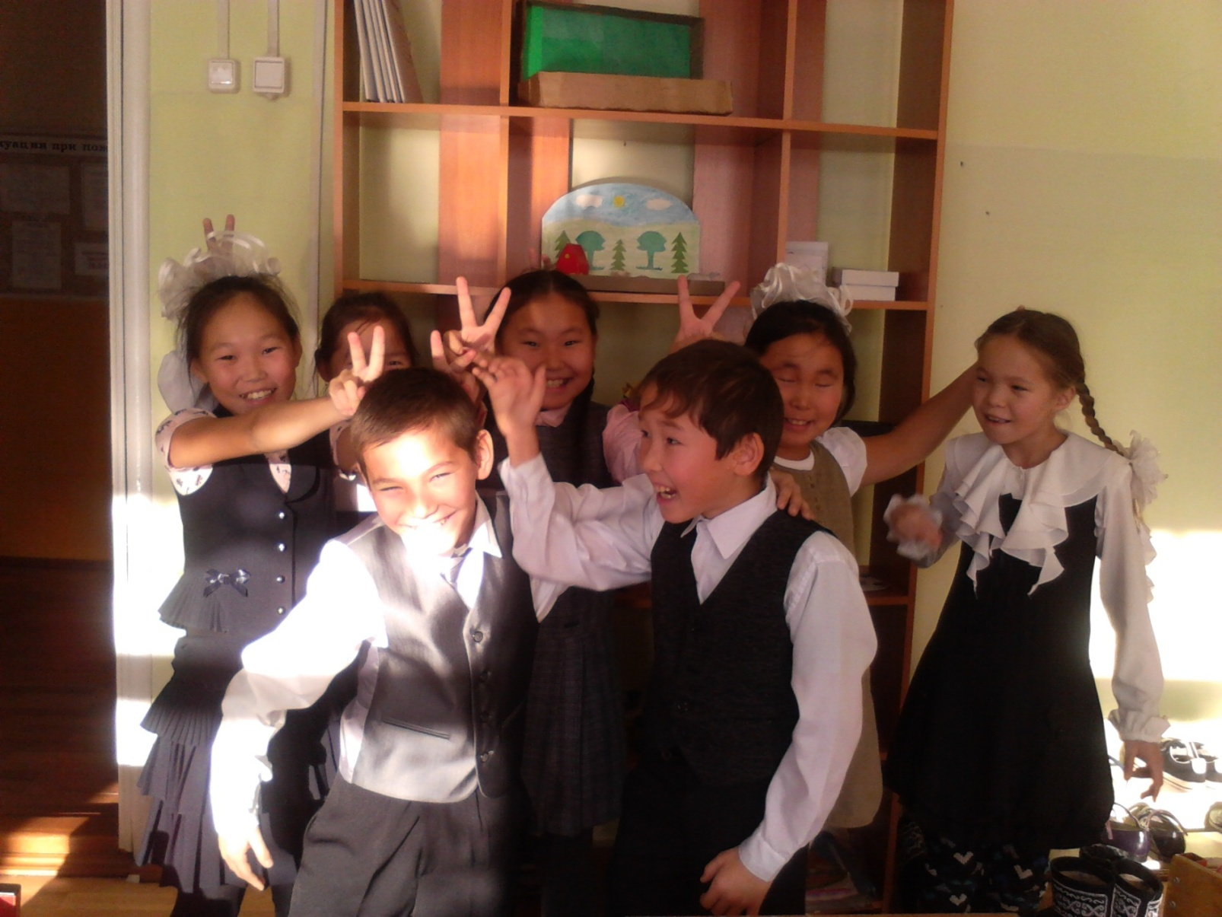
А вот и мы!
Синти
Жанна
Алина
Ньукку
Юлия
Ариана
Рудольф
Саша
Даниил

Slide 3

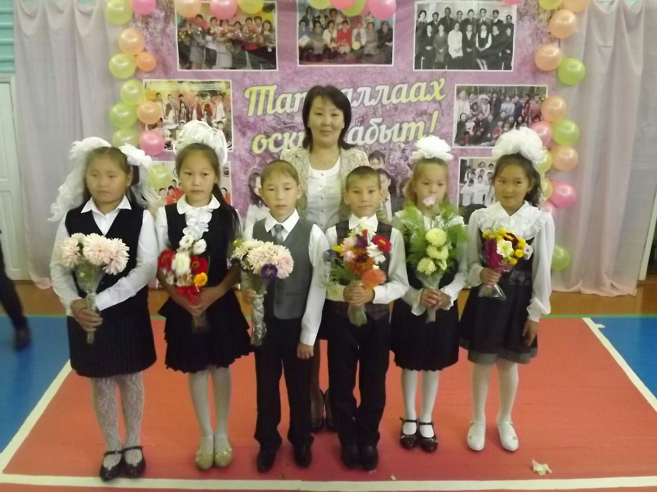
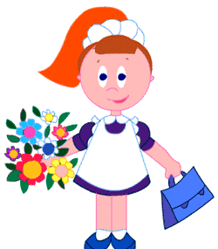

На 1 сентября 2015г.
В 3 классе 7 обучающихся. Из них: девочек – 5, мальчиков – 2. классный руководитель: Марта григорьевна
День знаний

Slide 4
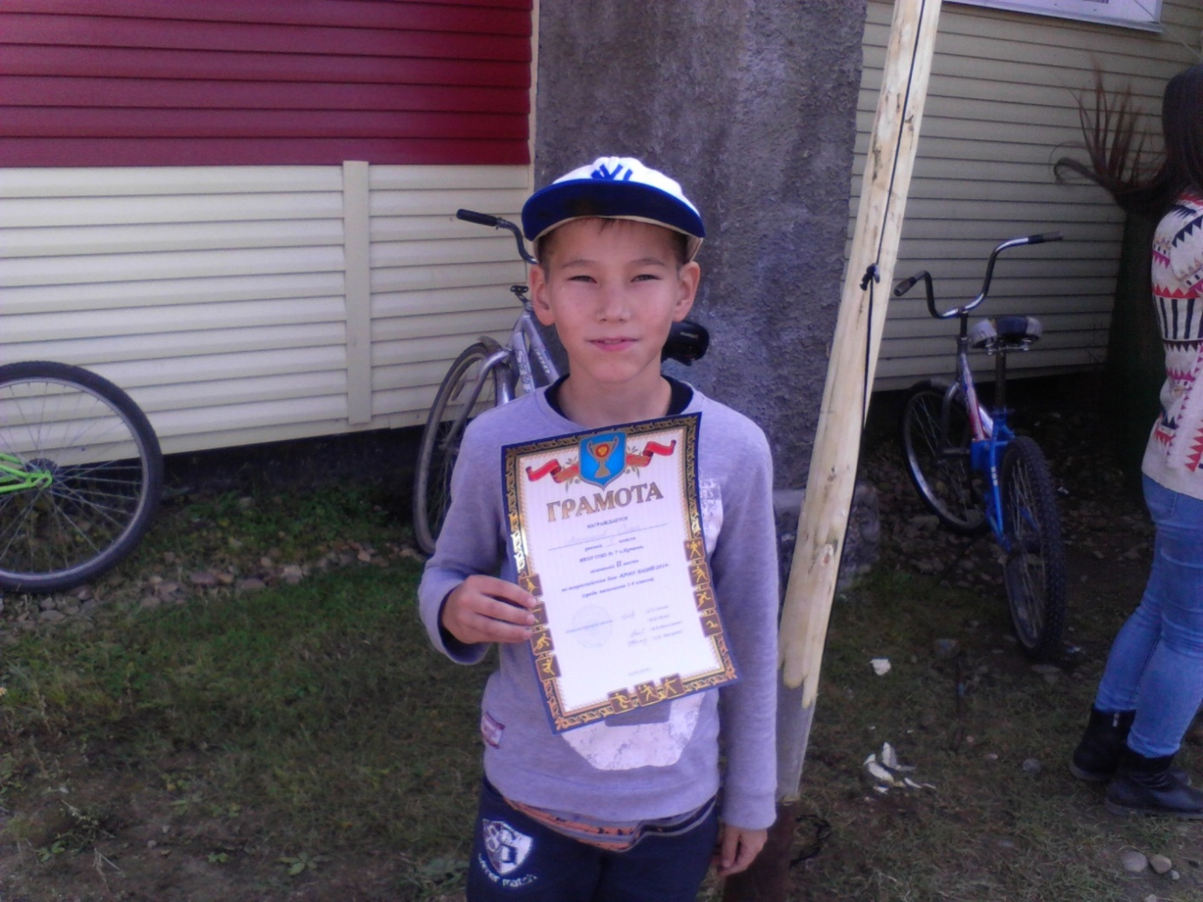
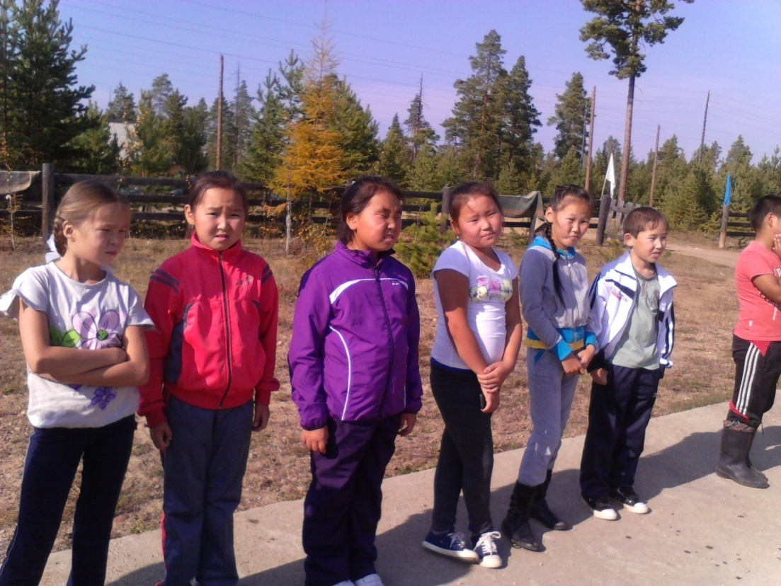
2 место
Кросс Наций - 2015

Slide 5
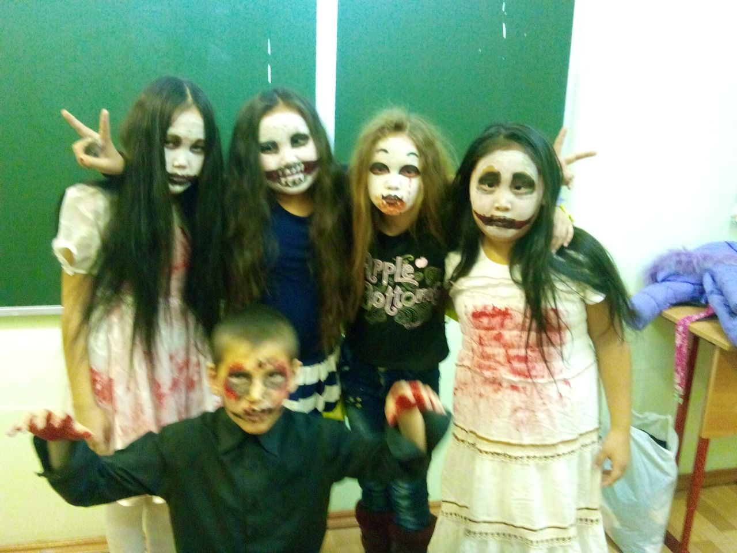

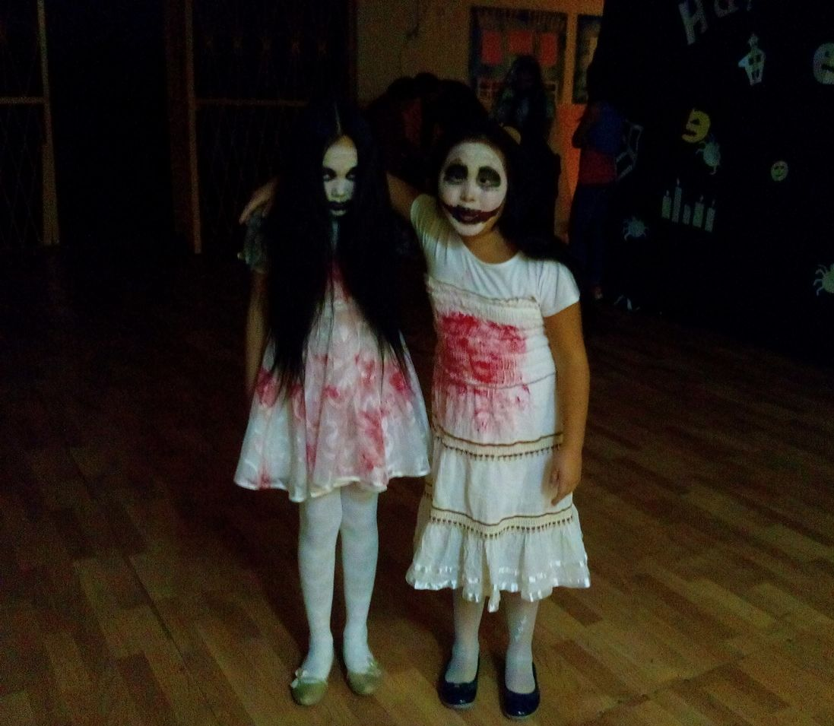
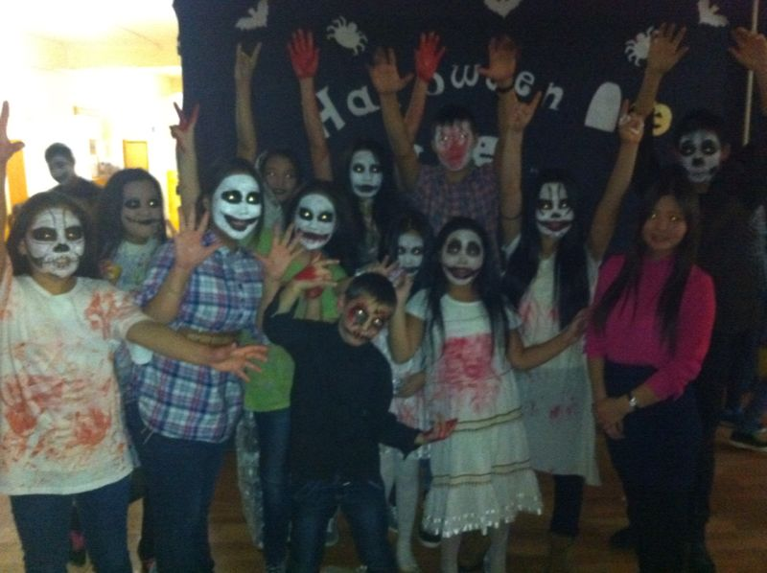
Хэллоуин - 2015

Slide 6
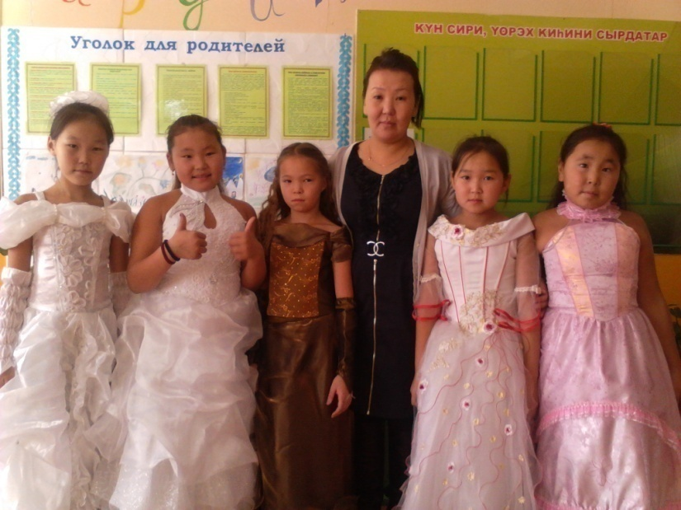
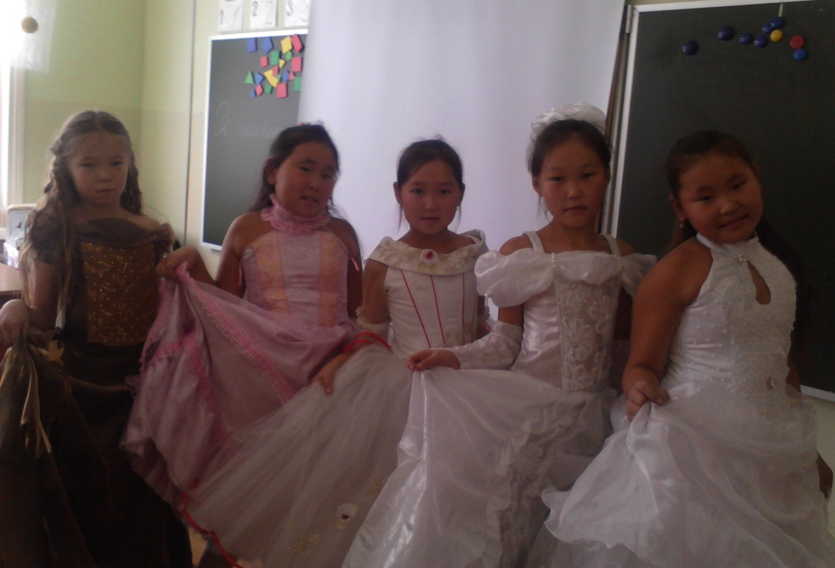
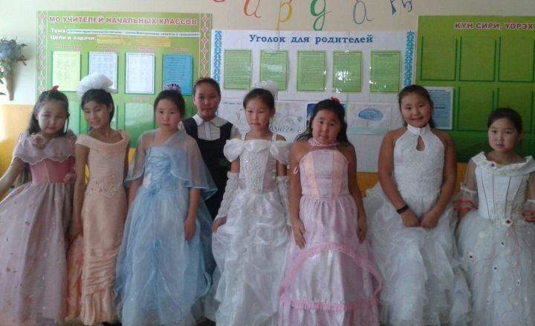


11 октября – Международный
ДЕНЬ ДЕВОЧЕК

Slide 7

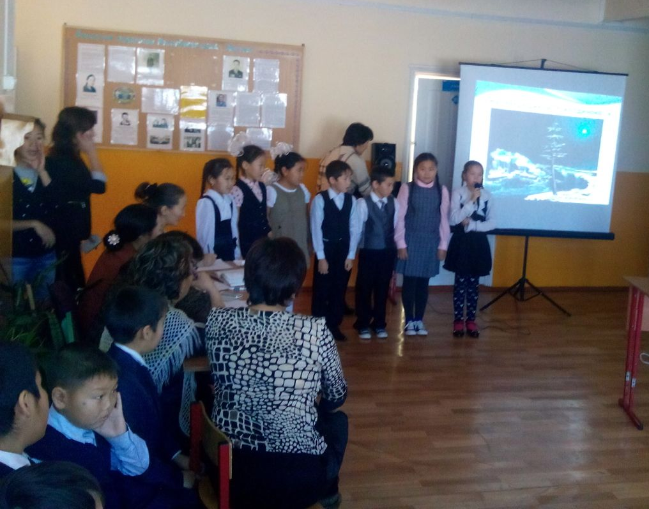
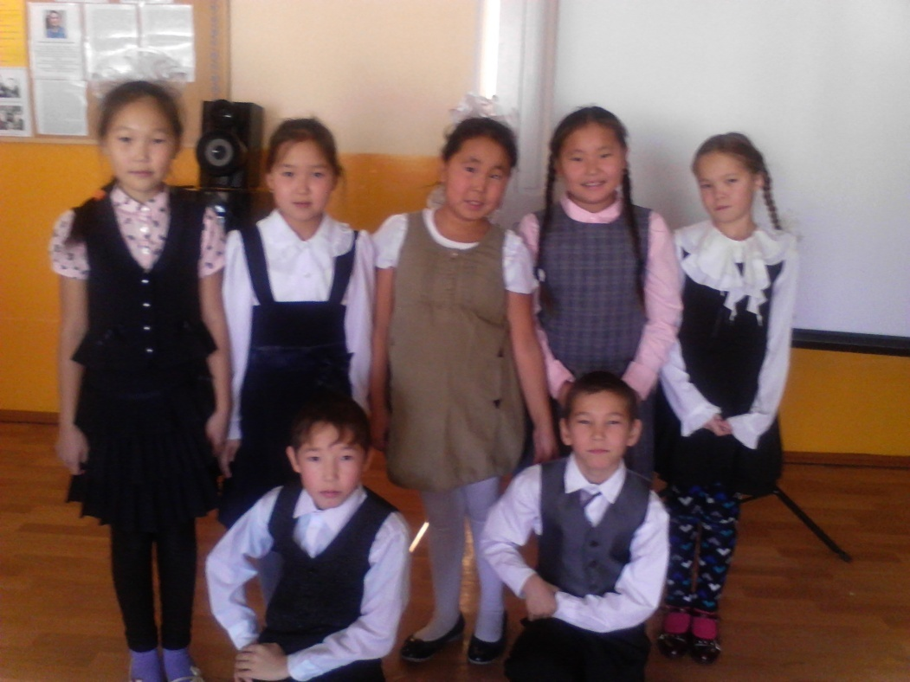
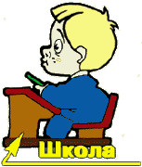
Конкурс чтецов к 200-летию М.Ю.Лермонтова

Slide 8

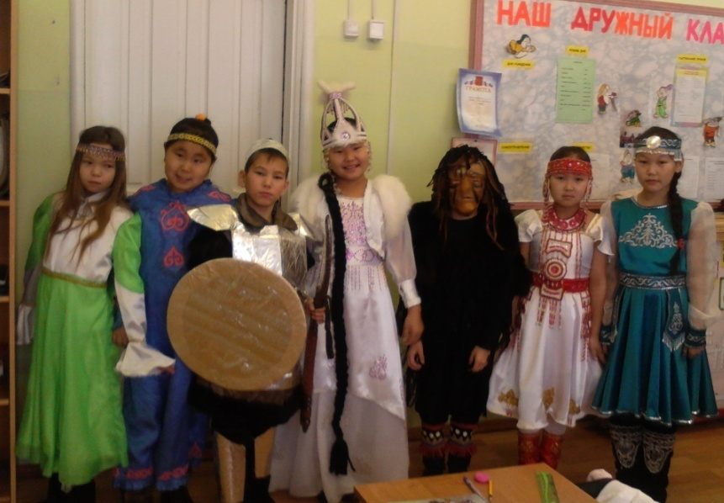
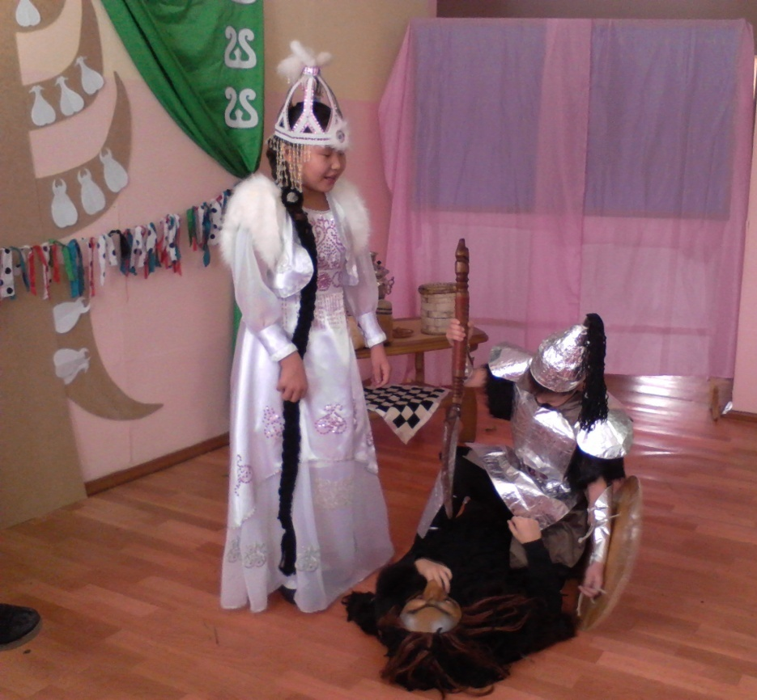
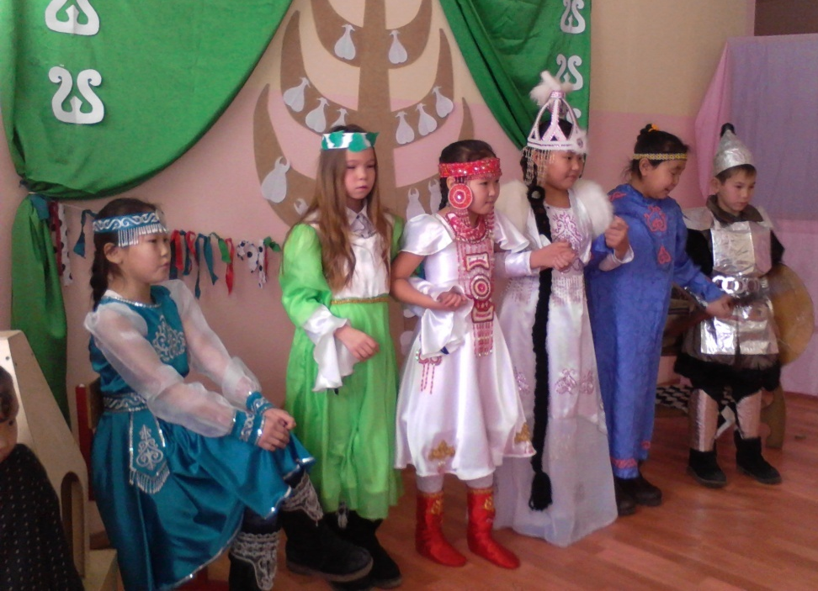
ДЕНЬ ОЛОНХО

Slide 9
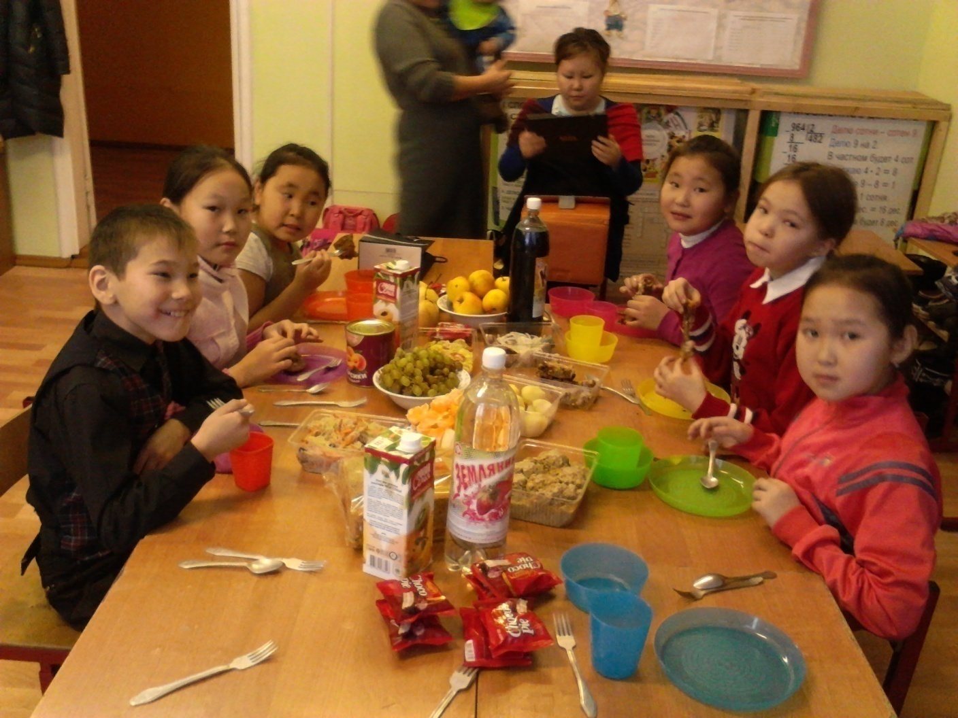



День рождения Саши

Slide 10


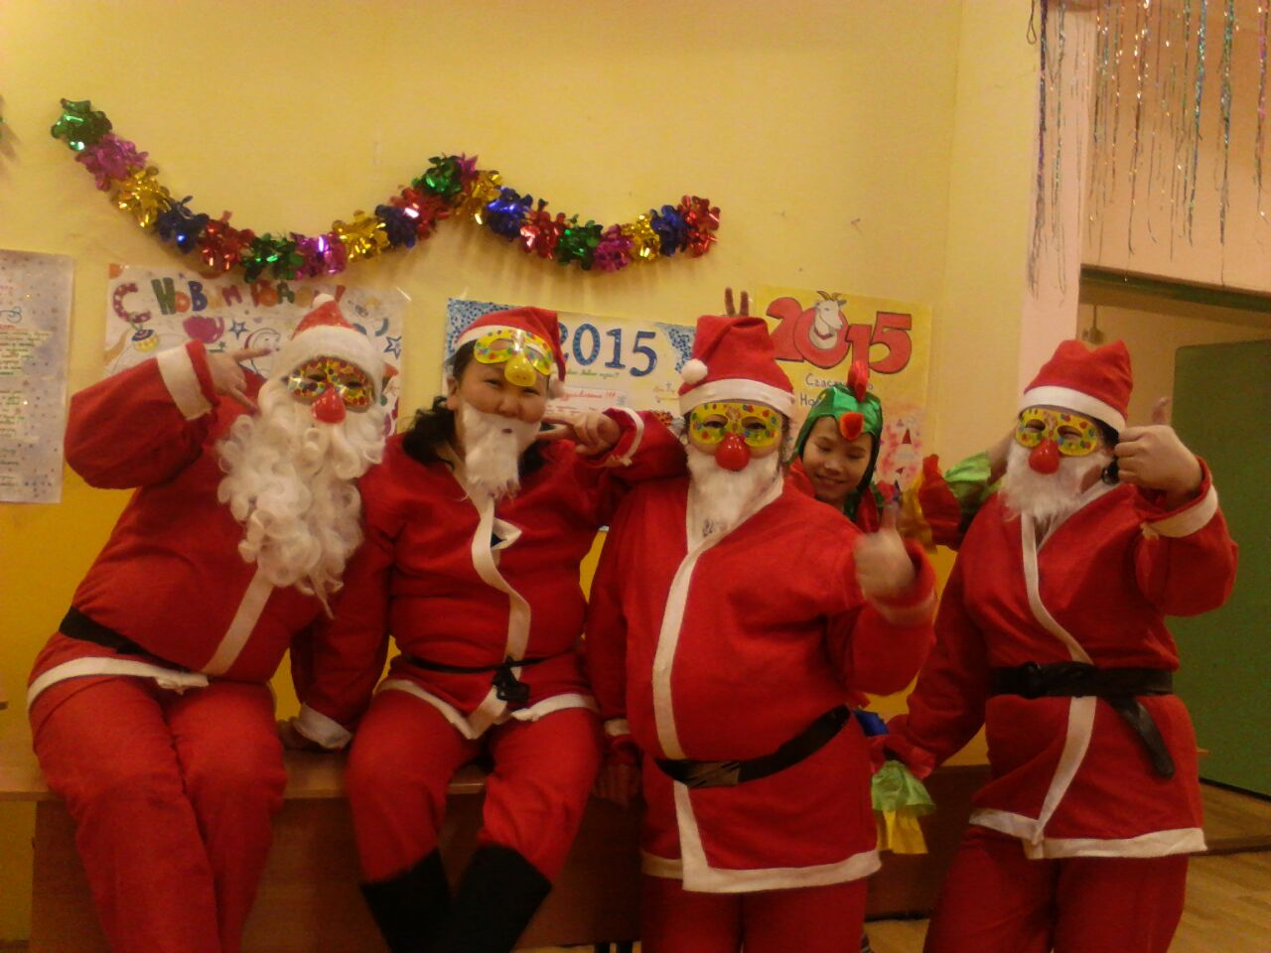
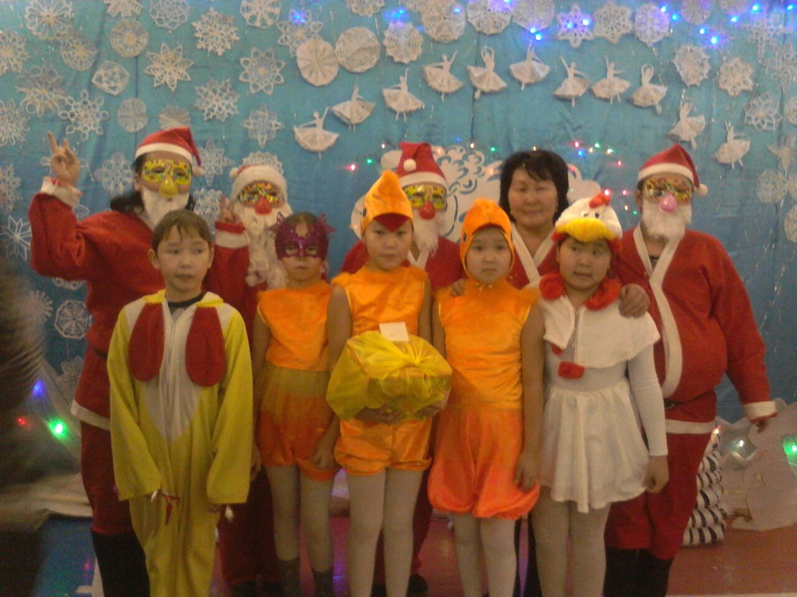
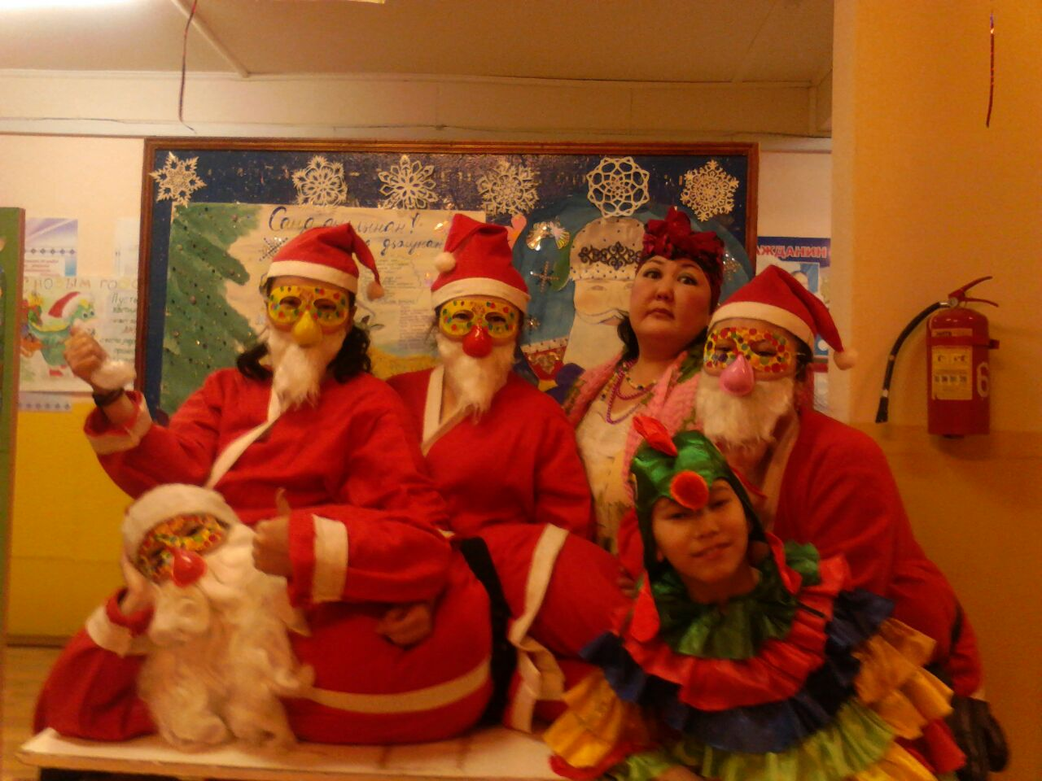


Новый год

Slide 11

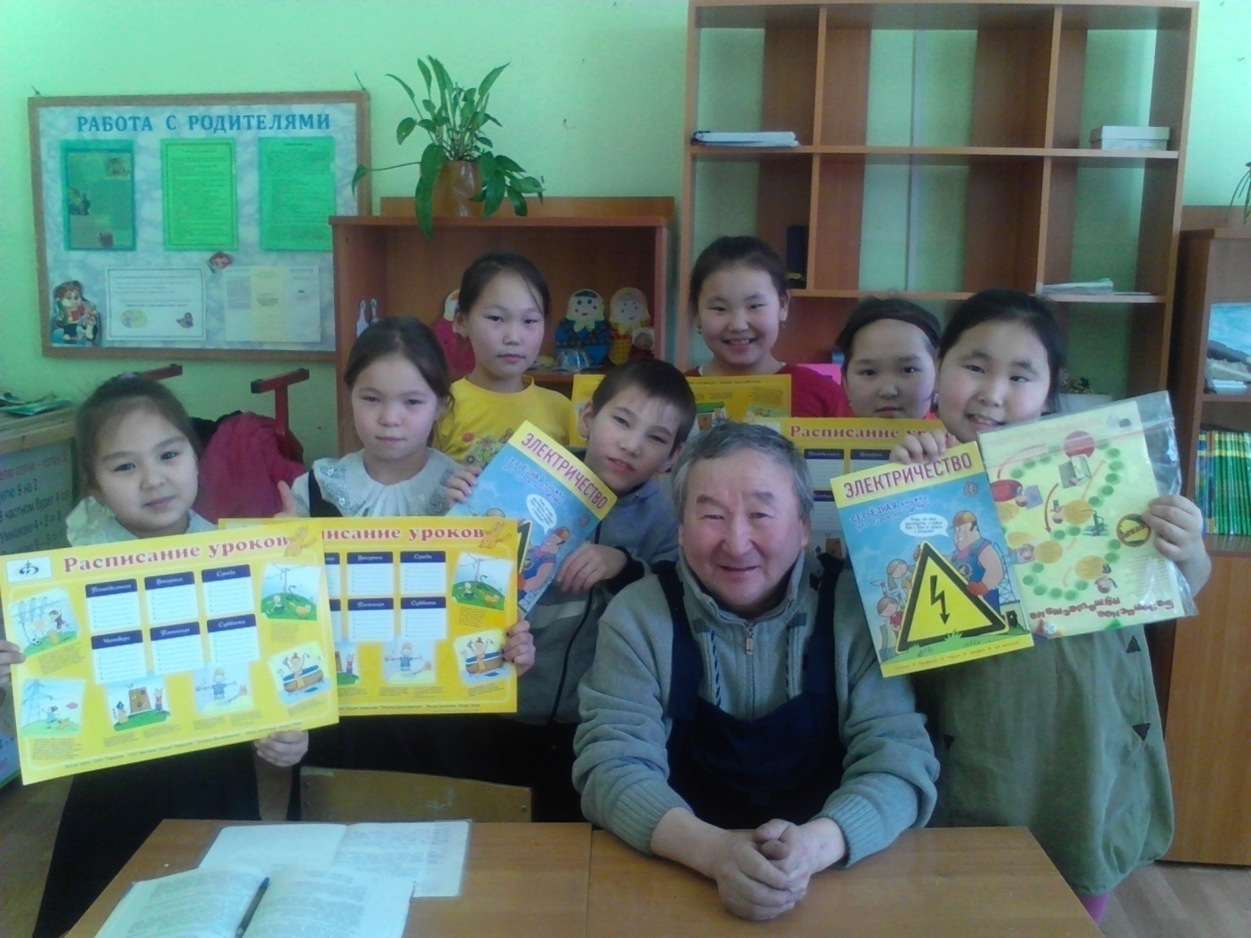

Встреча с начальником ДЭС с.Кутана Сосиным В.Е.

Slide 12

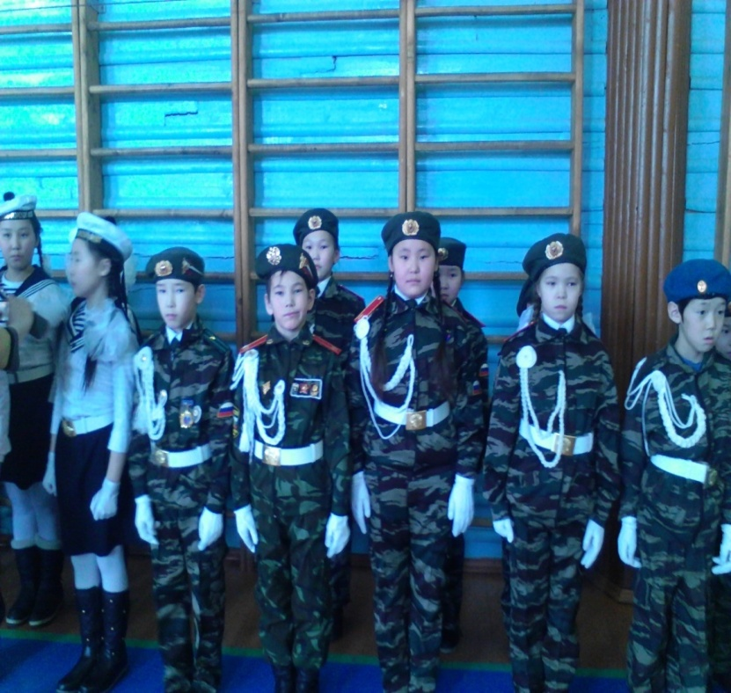
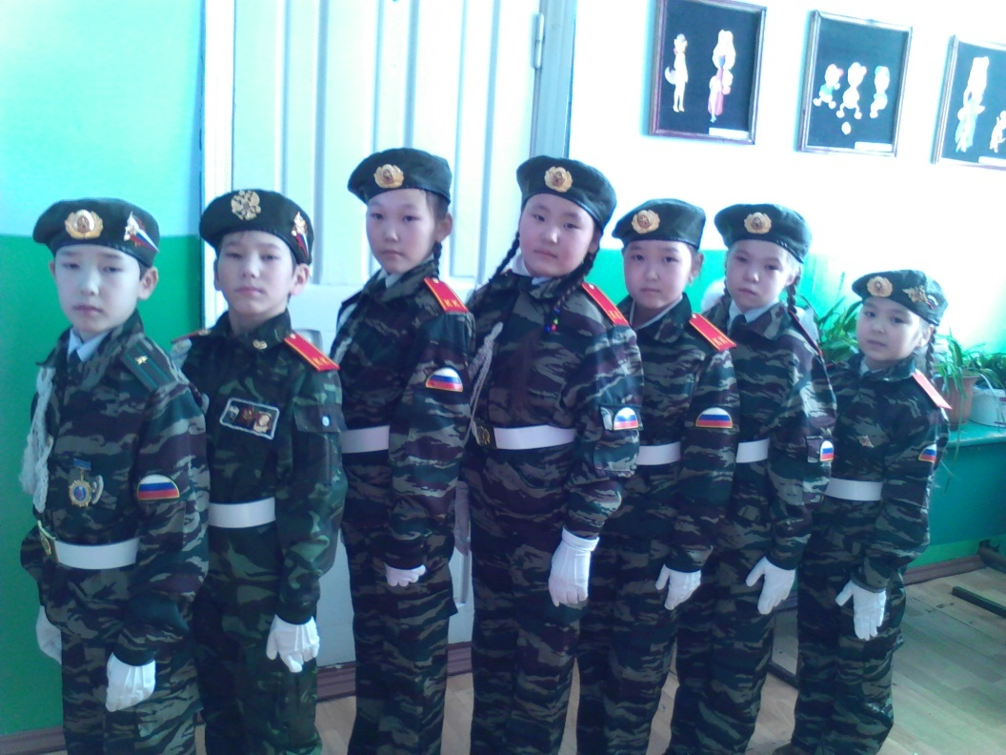
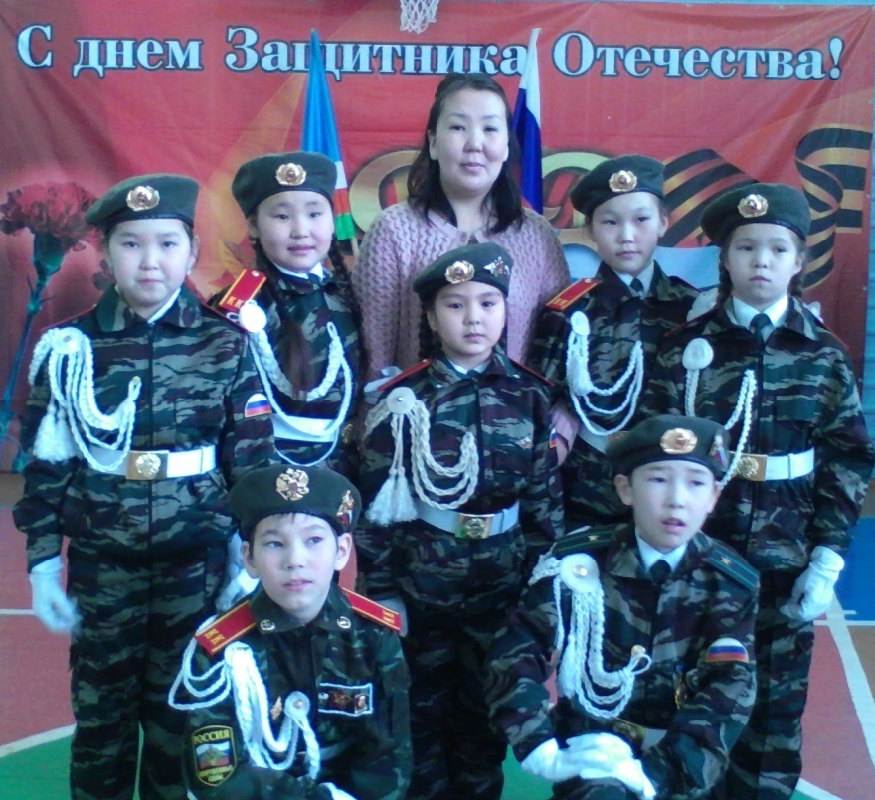


Slide 13
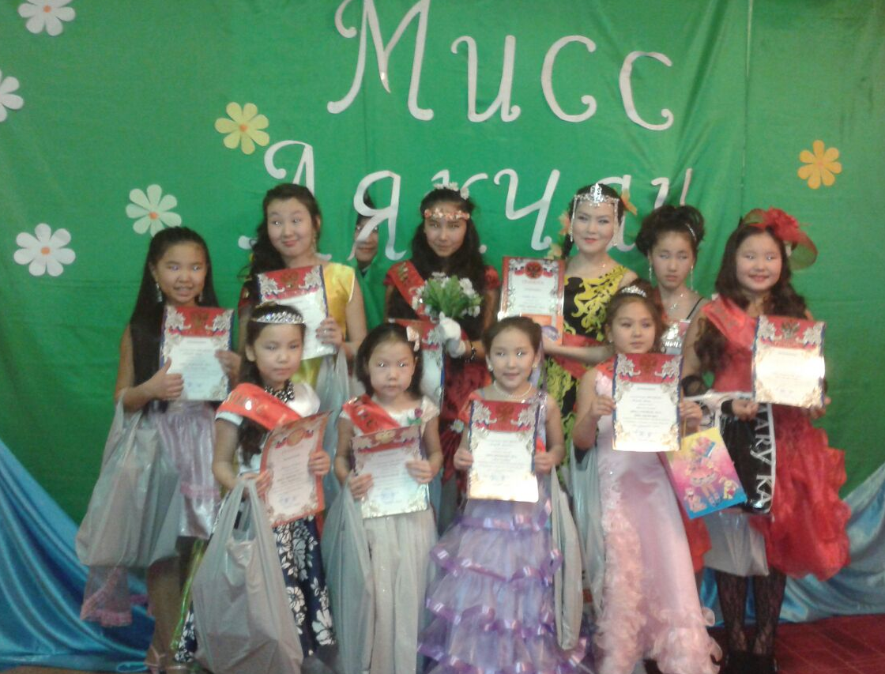
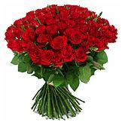
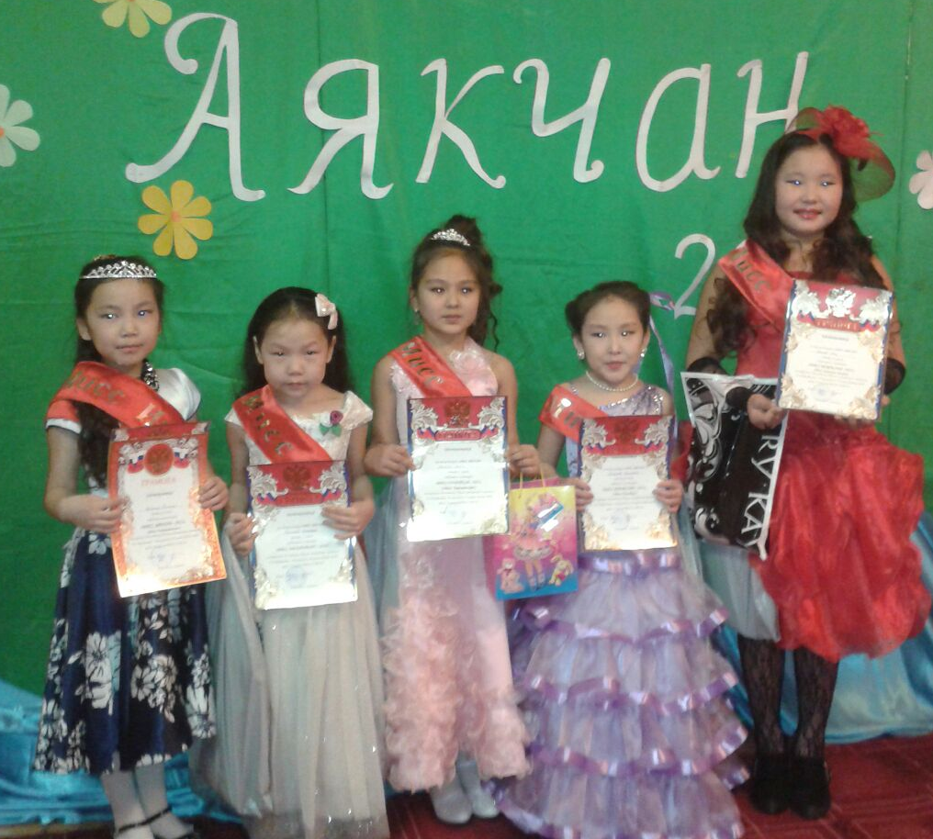
Юлия, Ариана
Мисс Аякчан -2015

Slide 14
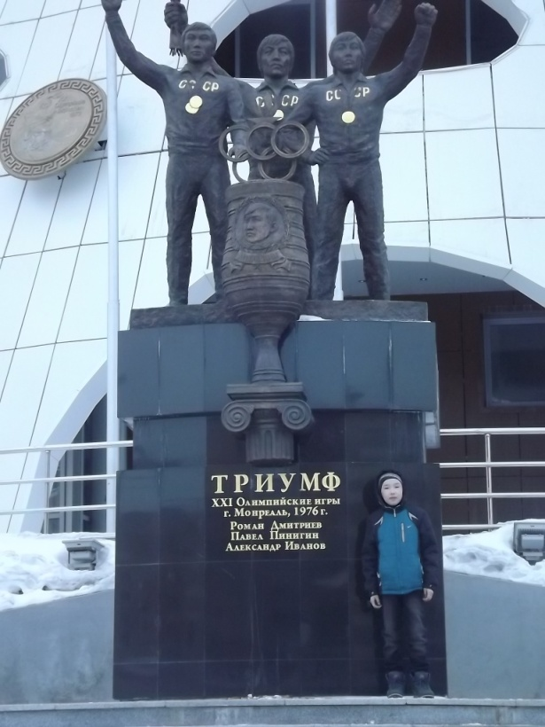
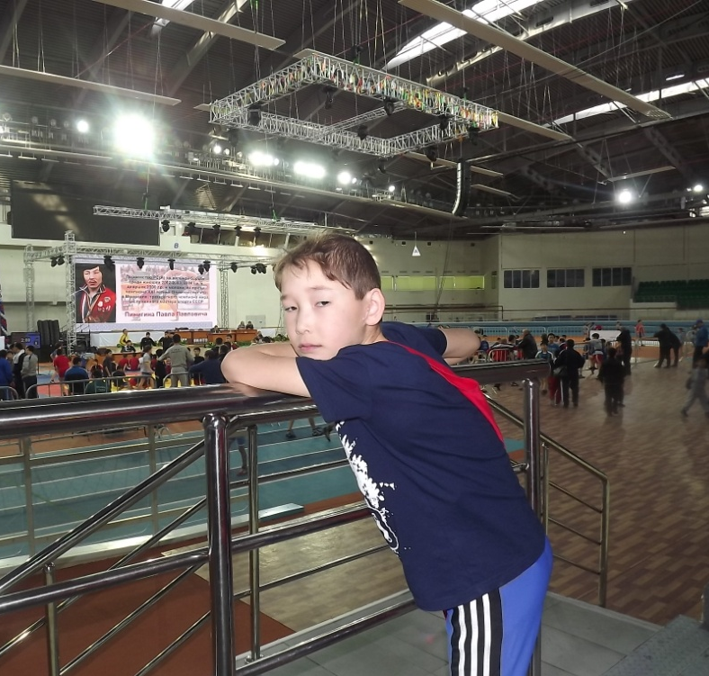
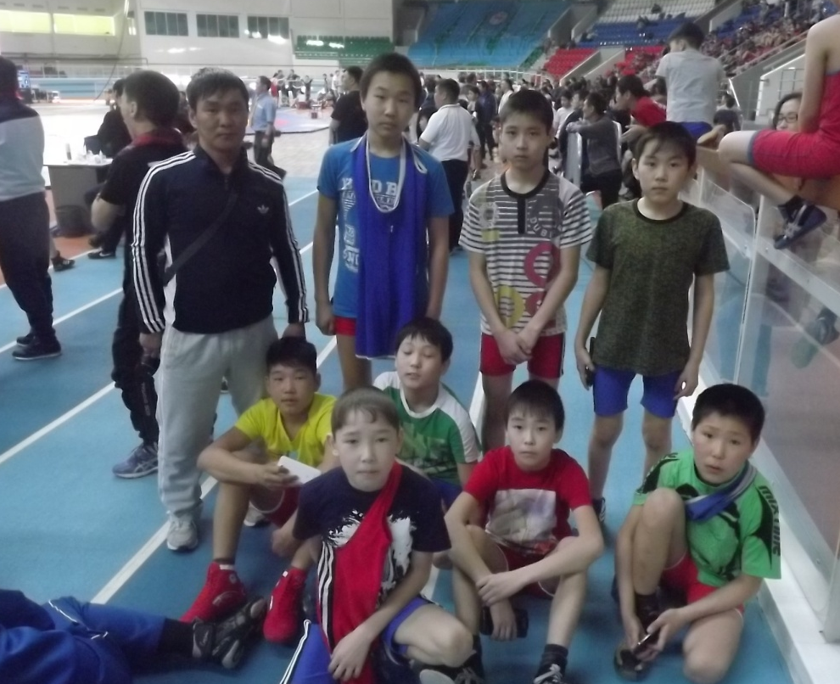
Республиканский турнир по вольной борьбе на призы им.Пинигина
Рудольф
Борисов

Slide 15
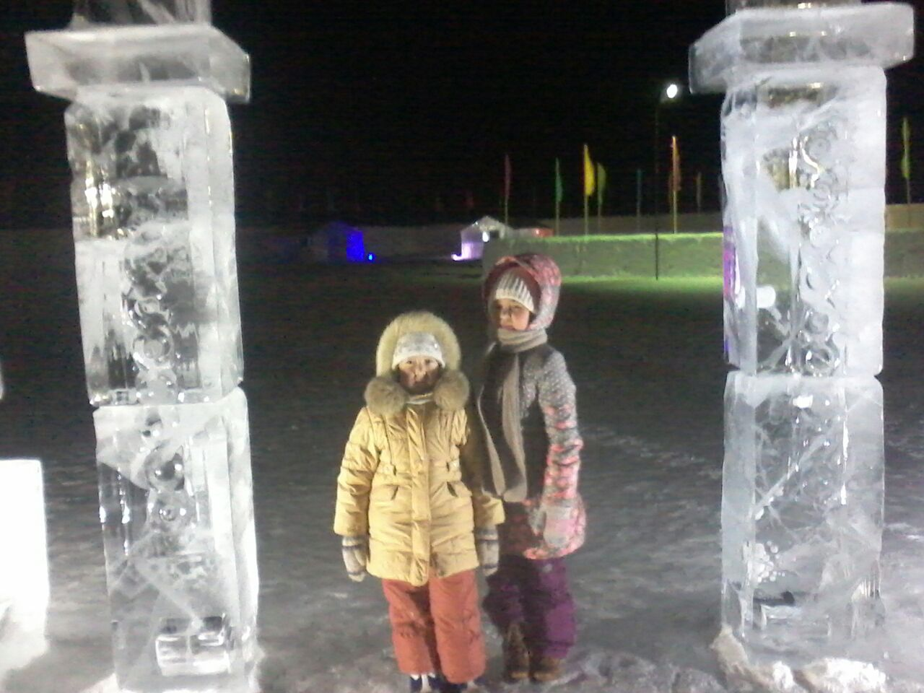
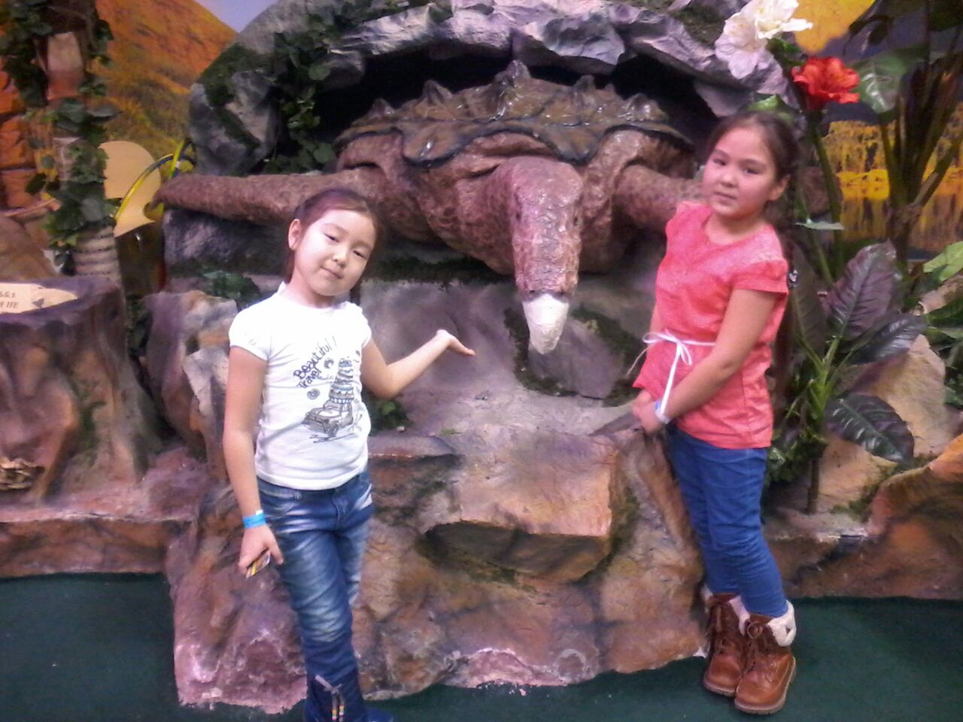

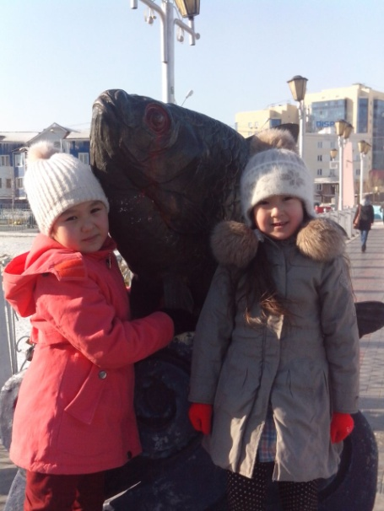
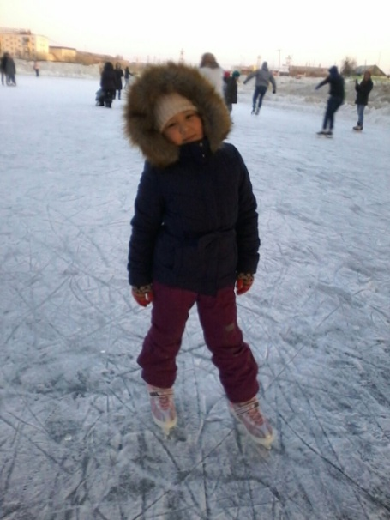
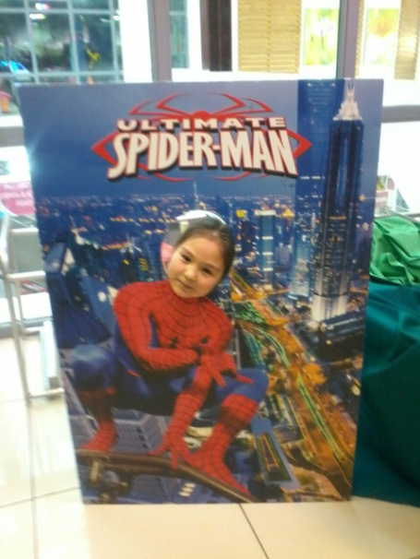
в г.Якутске
Ураа! Весенние каникулы

Slide 16
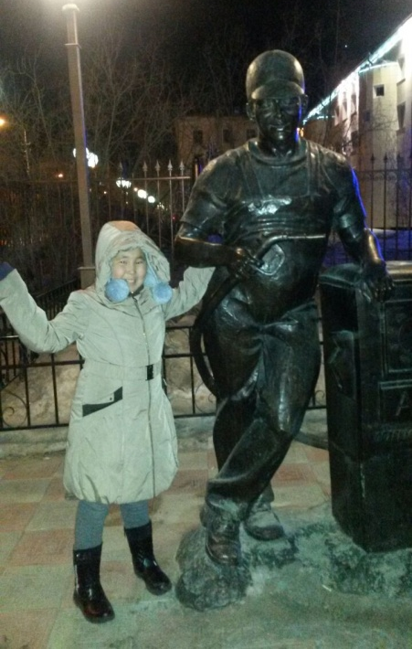
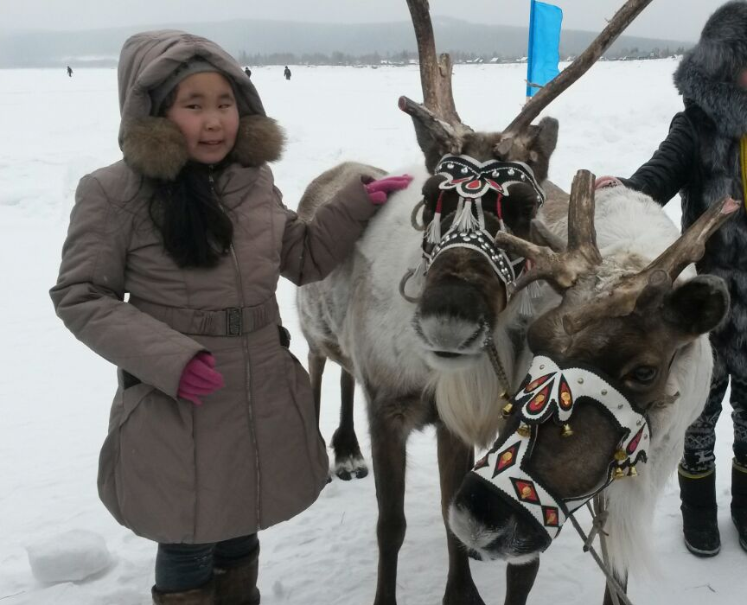
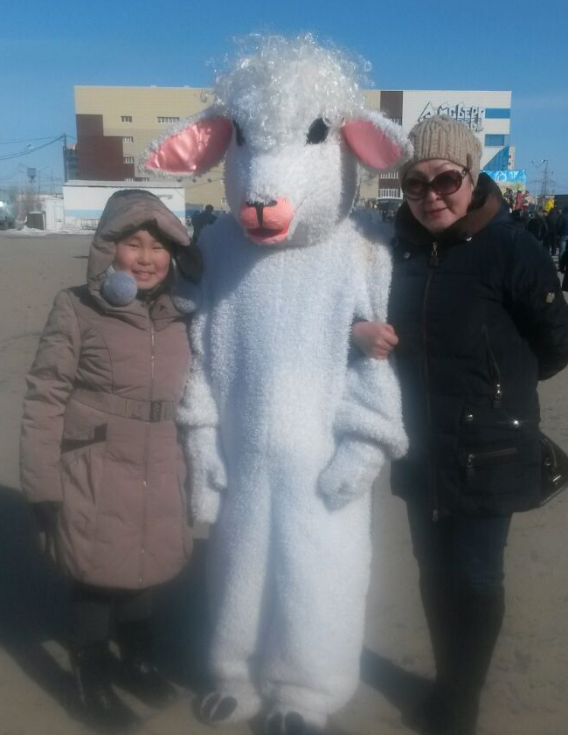
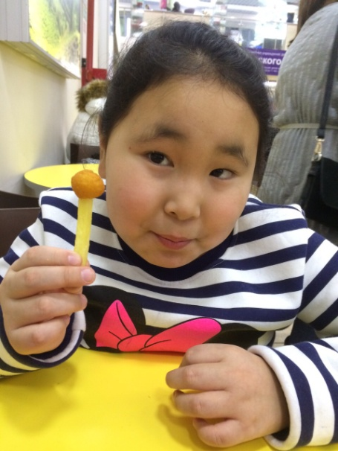
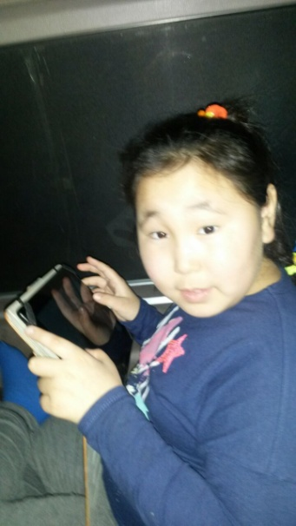

Slide 17
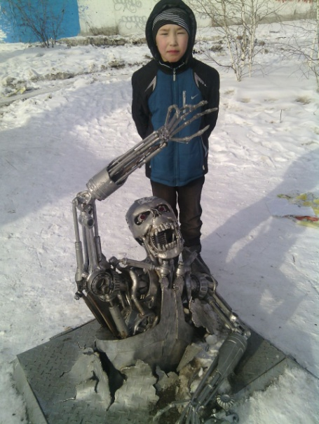
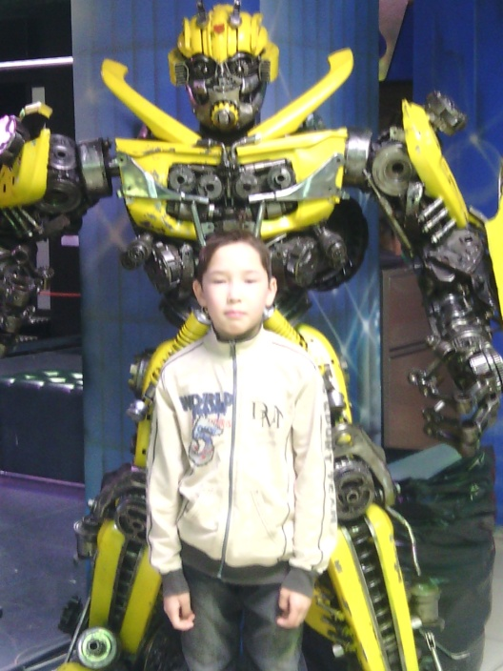
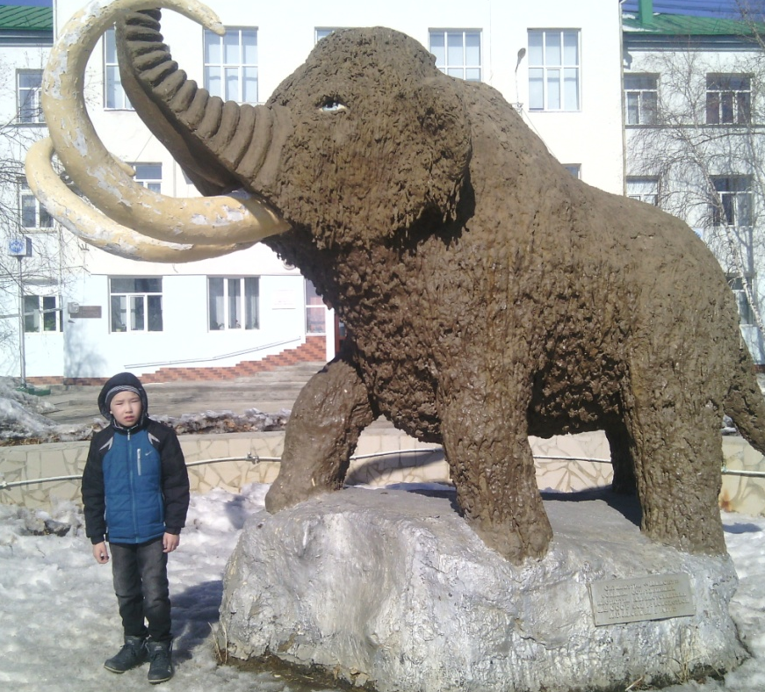
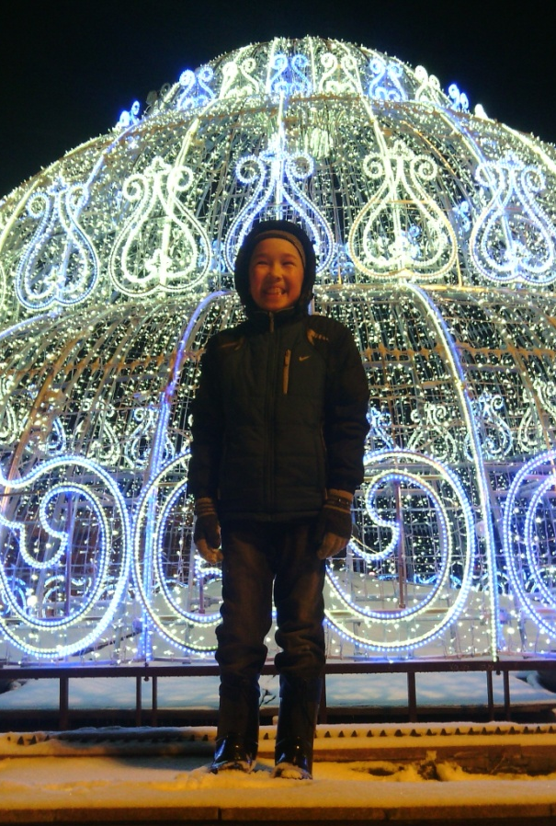
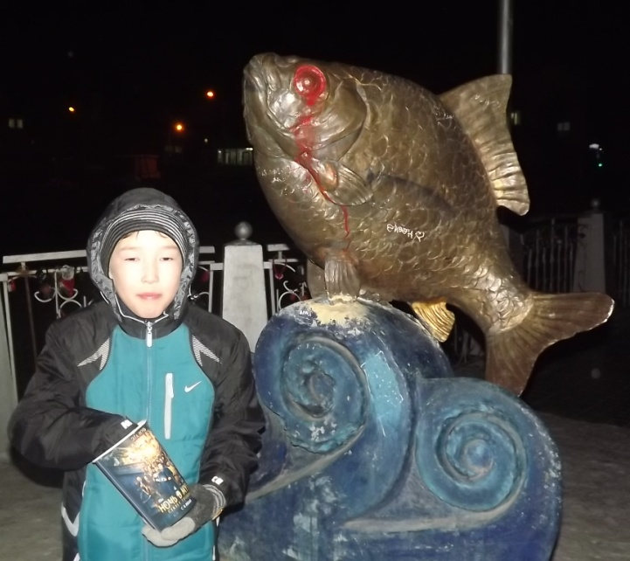
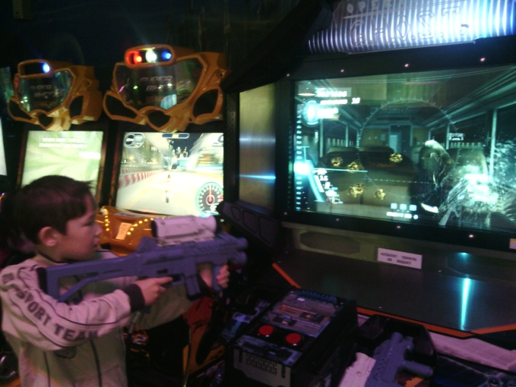

Slide 18
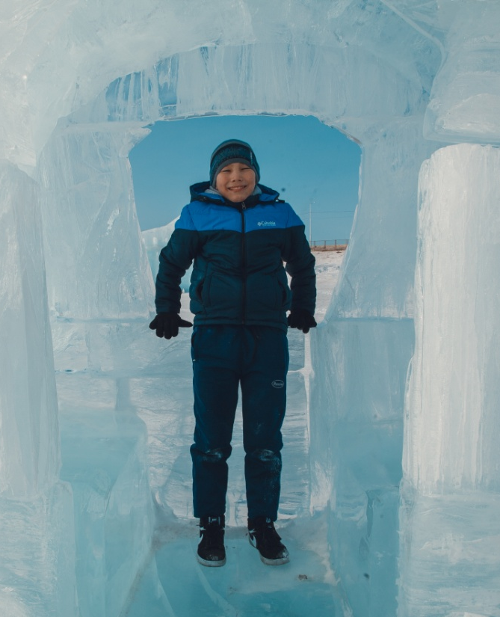
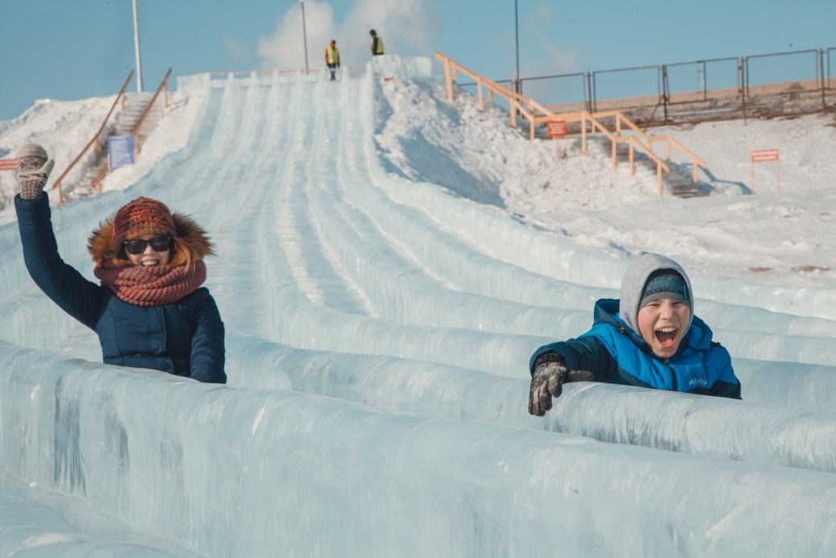
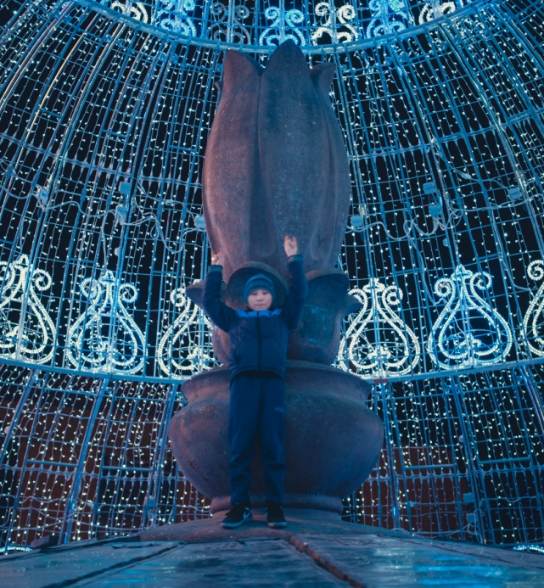



Slide 19




Неделя окруж.мира
Конкурс Кормушек:
1 м. Алина, Юлия
Конкурс «Знатоки природы»

Slide 20





Открытие Уголка боевой славы

Slide 21



Урок Победы, посвященный к 70-летию Победы ВОВ

Slide 22





В выходные дни…

Slide 23


В конце года нас 9.
5+1
2+1

Slide 24
Достижения класса
1 м.- Осенний бал
1 м.- конкурс с/г ко Дню Байаная
1 м. - День Олонхо (постановка)
3 м. - Новый год
1 м. - Смотр строя и песни
3 м. - Путешествие в страну математики

Slide 25


